Slide 1
第六章 输入/输出接口
6.1 输入/输出接口基础
6.2 信息传输控制方式
  6.3 并行接口设计技术
  6.4 串行接口设计技术

Slide 2

计算机与直接相联的外围设备进行数据交换的过程通常称为输入/输出(In/Out)，而与远方设备进行数据交换的过程习惯上称为数据通信(data communication)。
关键：设置接口电路

Slide 3
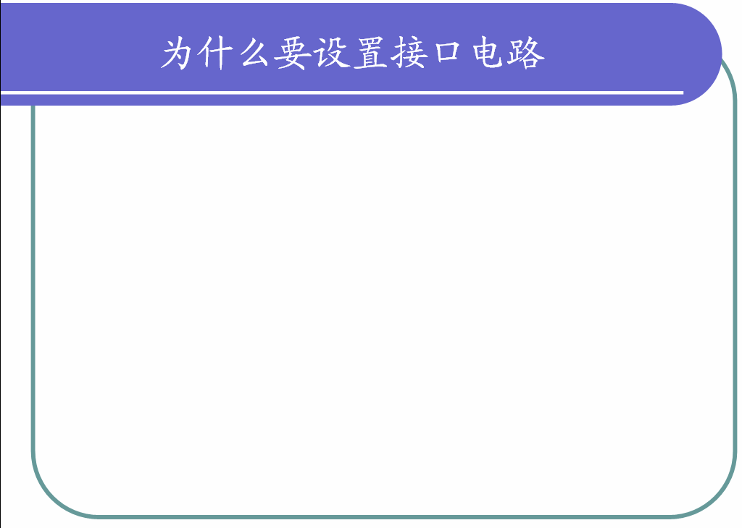
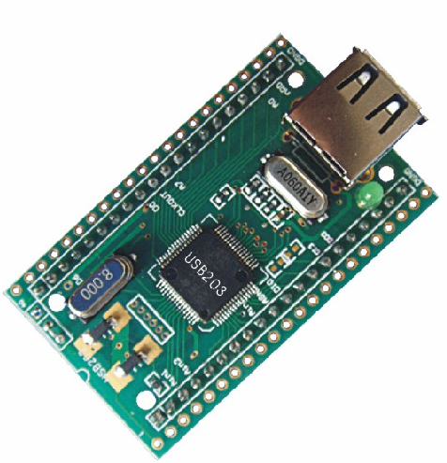
CPU与外设两者的信号不兼容，在信号类型、功能定义、逻辑定义和时序关系上都不一致。如：信号类型有机械的、物理的、电信号等，信号形式有脉冲、模拟量或数字量等；
两者的工作速度不匹配，CPU速度高，外设速度低 ；
若不通过接口，而由CPU直接对外设的操作实施控制，就会使CPU处于穷于应付与外设打交道之中，大大降低CPU的效率；
数据传输方式不同，有并行、串行之分。
它们不能与CPU直接相连,必须经过中间电路再与系统相连,这部分电路被称为I/O接口电路。
/81

Slide 4
I/O接口的功能与硬件结构
总
线
DB
数据信息
外
设
总线驱动
数据缓冲
/锁存器
AB
状态信息
地址译码
状态
寄存器
CB
控制信息
控制逻辑
控制
寄存器
接总线一侧
接外设一侧
主要功能
端口
  设备选择、数据缓冲、信号转换、联络控制、可编程/可配置/可重构
有关端口(PORT)的概念：
主机（CPU）可读写
、8位长
、 存储器映像或IO独立编址
一个外设可能有多个端口，一个端口也可能属于多个外设；
有关信息交换的概念：
外设的各种信息都是通过系统的DB进行交换的；

Slide 5
数据总线
数据缓存寄存器
端口A寄存器
I/O数据
端口B寄存器
I/O数据
I/O选择
CS
RS1
RS0
RD
WR
时序控制电路
寄存器选择
控制寄存器
控制
I/O读
I/O写
状态寄存器
状态
与CPU相关的：
数据线、I/O选择（地址线）、I/O读/写
与外设相关的：
数据寄存器、控制寄存器、状态寄存器--端口
CPU与外设都是面向接口而非直接联络！

Slide 6
接口功能
1、设备选择：译码选择设备、端口
2、数据收发和格式转换：读/写，串/并、并/串
3、接收解释执行CPU的命令：控制信号的实现
4、外设状态接收并转发给CPU：状态端口
5、支持查询、中断、DMA等多种传输控制方式
6、提供缓冲、暂存、驱动能力：信号驱动
7、错误检测功能：奇偶校验
8、复位
接口技术组成：
硬件：地址译码、读写控制、总线缓冲、端口寄存器
软件：驱动程序（初始化、传送控制、结束控制等）

Slide 7

端口和接口的区别？
端口（PORT）
一定要理解
I/O接口通常设置有若干个寄存器，用来暂存CPU和外设之间传输的数据、状态和控制信息。
一般有三类寄存器，分别是数据寄存器、状态寄存器、控制寄存器。
接口内的寄存器通常被称为端口。根据寄存器内暂存信息的类型，分别称为数据端口、控制端口和状态端口。
每个端口有一个独立的地址，CPU可以用端口地址代码来区别各个不同的端口，并对它们分别进行读/写操作。

Slide 8
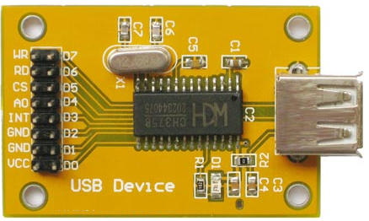
接口（Interface）
1、若干个端口加上相应的控制逻辑电路构成了接口
2、一个接口包含多个端口，端口是接口的一部分
3、对接口的访问实质是对寄存器（端口）的访问

Slide 9
接口分类
并行接口：一次传输多个数据位
传输方式
串行接口：一次只有一位数据
同步接口：总线相连，同步传输
时序控制方式
异步接口：无共同的基准时钟
程序查询方式：程序的执行实现
程序中断方式：传输时由中断请求信号触发
传输控制方式
存储器直接存取访问方式（DMA）
通道控制器，I/O处理机
外围接口：与外设无关，是系统的一部分
工作对象
外设接口：用于连接外设的接口

Slide 10
端口编址
为了区分接口电路的各个寄存器，系统为它们各自分配了一个地址，称为I/O端口地址，以便对它们进行寻址并与存储器地址相区别
I/O端口有两种编址方式：
存储器映像方式(统一编址)、
I/O独立编址方式

Slide 11
端口编址方式：独立编址（如intel x86）
00000H
00001H
……
FF0FFH
0000H
0001H
……
FF00H
I/O
端口
地址
存储单元地址
FF100H
FF101H
……
FFFFFH
……
FFFFH
特点：系统视端口和存储单元为不同的对象。
优点：系统中存储单元和I/O端口的数量可达到最大。
缺点：需专门信号来指示系统地址线上出现的是存储单元地址还是端口地址；专用端口操作指令比较单一

Slide 12
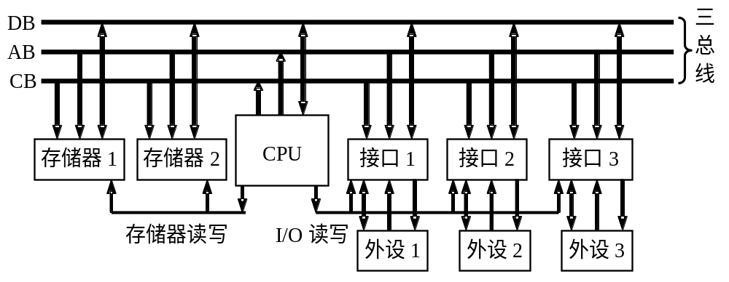
独立端口编址总线结构

Slide 13
端口编址方式：存储器映像编址（如ARM）
特点：将端口看作存储单元，仅以地址范围的不同来区分两者。
优点：对端口的操作和对存储单元的操作完全一样，因此系统简单，并且对端口操作的指令种类较多
缺点：CPU对存储单元和I/O端口的实际寻址空间都小于其最大寻址空间
00000H
00001H
……
FF0FFH
存储单元地址
FF100H
FF101H
……
FFFFFH
I/O端
口地址

Slide 14
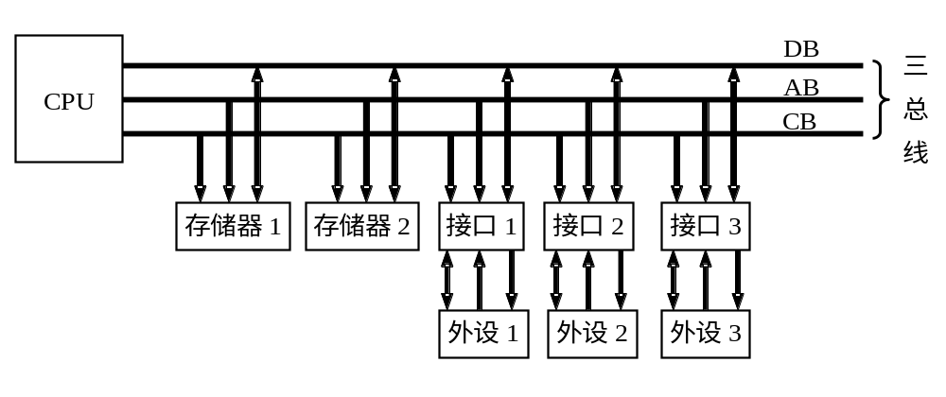
统一编址总线结构

Slide 15
I/O接口地址译码方法
地址译码的方法灵活多样
低位地址线直接接到I/O接口芯片的地址引脚，进行I/O接口芯片的片内端口寻址
高位地址线与CPU的控制信号进行组合，经译码电路产生I/O接口芯片的片选信号CS，实现系统中的接口芯片寻址

Slide 16
接口地址译码的设计
接口芯片的片选信号的生成仍然可以采用存储器的译码方式，即线译码、部分译码和全译码三种方式：
线译码
地址信号不完全确定，所以存在地址重叠问题，浪费寻址空间，并可能导致误操作
每组芯片使用一根地址线作片选
部分译码
只有部分高位地址线参与译码形成片选信号
全译码
全部高位地址线都参与译码形成片选信号

Slide 17
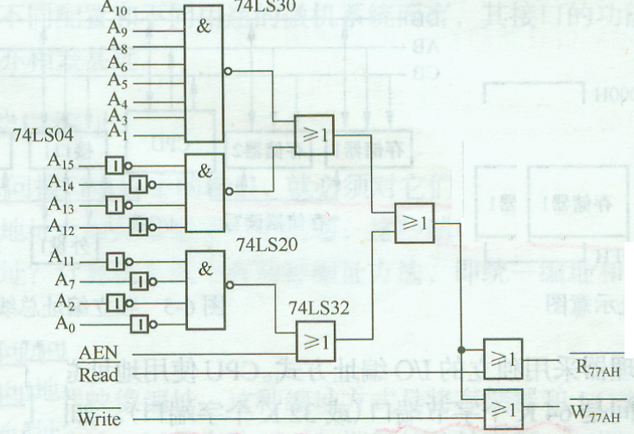
课本P162 例6.1

Slide 18
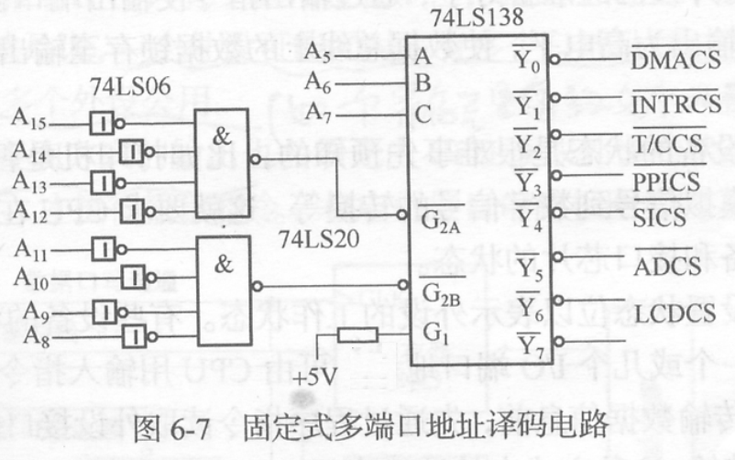
课本P162 例6.2

Slide 19
输入输出控制方式——程序控制方式
无条件控制
1. 特点：要求外设数据变化缓慢，操作时间固定，可以被认为始终处于就绪状态，如一组开关或LED显示管。
2. 优点：简单， CPU随时可无条件读/写数据。
3. 缺点：无法保证数据总是有效，适用面窄。
条件控制（查询控制）
1. 特点： CPU主动、外设被动。执行I/O操作时CPU总要先查询外设状态；若传输条件不满足时，CPU等待直到条件满足。
2.优点：解决了CPU与外设之间的同步问题，可靠性高。
3.缺点：CPU利用率低，低优先级外设可能无法及时得到服务。

Slide 20
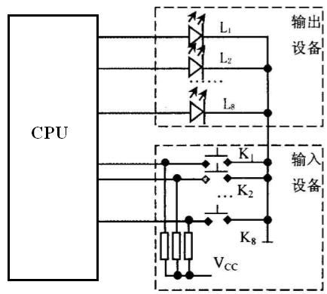
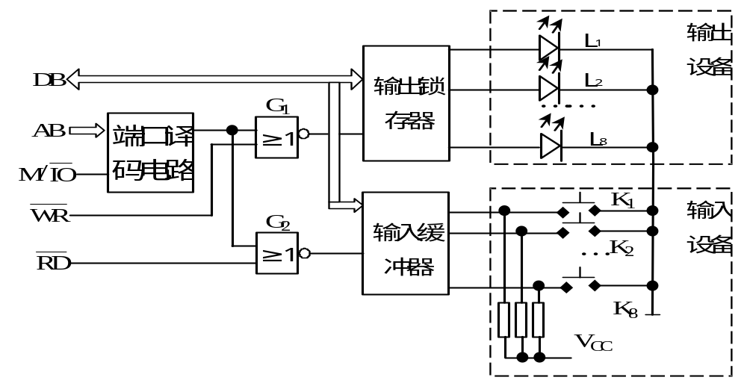
无条件程序控制方式
外设数据变化缓慢，始终处于就绪状态,如开关或LED接口结构简单（通常只需要数据端口），适用面较窄

Slide 21
条件程序控制(程序查询)方式
数据端口读选通
④
外设应具有必要的联络（握手）信号如READY、ACK等；
DB（数据、状态）
数据缓冲器
(输入端口)
输入数据
输
入
设
备
锁
存
器
③
①
接口避免了对端口的“盲读”、“盲写” ，数据传送的可靠性高，且硬件接口相对简单。
(1bit)
状态缓冲器
（输入端口）
R
＋5V
Q
D
READY
②
输入选通
状态端口读选通
数据端口写选通
③
缺点是CPU工作效率低，I/O响应速度慢；在有多个外设的系统中，CPU的查询顺序由外设的优先级确定，实时性差。
DB（数据、状态）
数据锁存器
（输出端口）
输
出
设
备
②
④
①
＋5V
D
输出选通
R
Q
BUSY(1bit)
状态缓冲器
(输入端口)
ACK
⑤
⑥
状态端口读选通

Slide 22
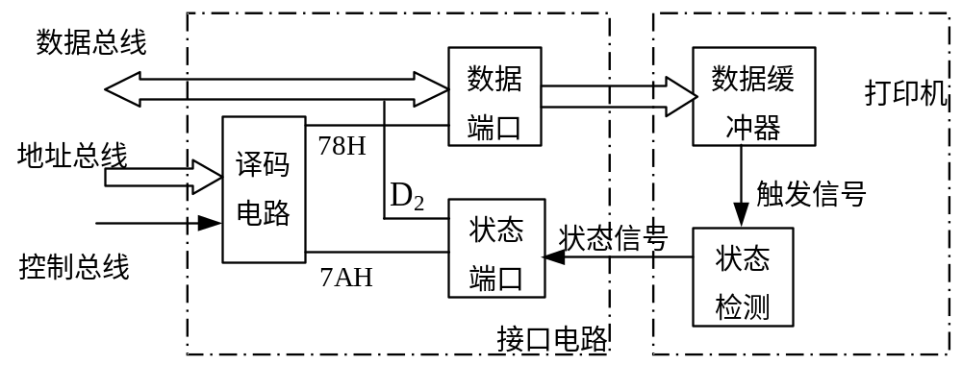
使用程序查询方式的打印机接口
若状态位为0，则表明先前送出的数据已被打印，可以再送
下一个数据；
若状态位为1，则表明先前送出的数据还没打印，就不能再
送数据出去；

Slide 23
并行接口握手时序图
BUSY
ACK
5
μ
s
DATA
数据有效
数据有效
STROB
5
μ
s
1. 发送方查询BUSY状态信号
2. 当BUSY＝“0”时，发送方发送数据
3.发送方用控制信号/STROB锁存数据，该信号至少维持5μs
4. /STROB信号导致BUSY信号变为高电平
5.接收方用/ACK状态信号表示数据收到，该信号至少维持5μs
6. /ACK信号导致BUSY信号变为低电平

Slide 24
中断传输方式
中断（软件层面）:
是指CPU在执行正常程序时，为处理一些紧急发生的情况，暂时中止当前程序，转而对该紧急事件进行处理，并在处理完后返回正常程序的过程。
烧水的过程
方式1：查询
缺点：不停地到厨房查看
中断（硬件层面）:
“中断”是外设向CPU发出的信号（高电平或低电平），它告诉CPU已发生了某种需要特别处理的事件，需要CPU停止正在执行的程序，转而去处理该事件或为其服务。
方式2：中断机制
优点：可以同时做多件事情或处理紧急情况

Slide 25
中断控制方式的特点
可以实现实时故障处理
可以实现CPU与外设及外设与外设之间的并行工作
CPU处理流程
非预料事件
中断服务程序
外部设备
中断请求
中断请求
启动
启动
中断服务子程序
中断响应
中断返回
中断响应
中断返回
CPU
启动
现行
主程序

Slide 26
中 断 系 统
组成：计算机中实现中断功能的软、硬件的总称，一般包括CPU内部配置的中断机构、外设接口中设计的中断控制器及各类中断服务子程序。
功能：中断及返回；优先级排队和嵌套
中断源，中断类型号，中断向量
断点，现场
中断嵌套，中断优先级，中断屏蔽
中断处理过程 ：检测、判优、响应、处理、返回

Slide 27
简单中断接口中的软硬件功能
＋5V
S
R
送至总线的中断请求引脚
外设发出的中断请求信号
D
Q
CP
CPU中断请求复位信号
CPU中断请求允许信号
将用户中断服务子程序的入口地址放入中断向量表
硬件需完成的功能：
可产生稳定的中断请求信号
可屏蔽该中断请求信号
可清除该中断请求信号
软件需完成的功能：
产生中断请求允许信号
产生中断请求复位信号
装载中断服务子程序

Slide 28
相关概念:源、类型号、向量
中断源：引起中断的原因（可能是软件或硬件）
中断类型号：为区分不同中断源进行的编号
中断向量：中断服务子程序的入口地址
中断源：引起中断的原因，或能够发出中断请求信号的外设
外部中断
（硬件中断）
内部中断
（软件中断）
可屏蔽中断 (INTR)
不可屏蔽中断 (NMI)
（执行指令所引起的）

Slide 29
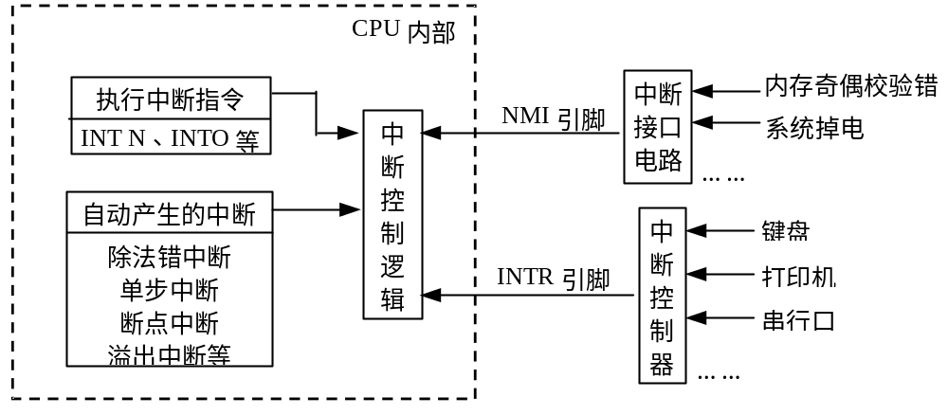
相关概念:源、类型号、向量
中断类型号：为区分不同中断源进行的编号
异常

Slide 30
中断向量：中断向量即中断服务子程序的入口地址，也就是中断服务子程序的第一条指令在存储器中的存放地址。
0000H
……
……
……
MOV R1, #0x60
MOV R2, #0x10
ADD R0, R1,R2
……
……
……
中断向量表
0053H
中断向量
0FFFH
打印机子程序
10E2H
键盘子程序
中断向量
……
内 存

Slide 31
相关概念: 断点、现场
断点：指CPU执行的现行程序（主程序）被中 断时的下一条指令的地址；
现场：指执行中断服务程序前CPU的运行状态， 如CPU内部各寄存器值等；
、、
、、
MOV R1, 0
ADD R1, R2
MOV [ 20H ], R1
、、
、、
、、
、、
PUSH R1
  、、
CPU在执行此指令时，
某中断源发申请中断;
CPU在执行完该指令后，
转去执行中断子程序
10150H
断点
CPU执行完中断服务子程序后返回这里继续执行主程序

Slide 32
相关概念:中断嵌套
CPU执行流程
非预料事件1
中断服务程序1
中断服务程序2
非预料事件2
中断嵌套的条件：
1）中断服务子程序1执行过程中允许中断；
2）新到来的中断应比原中断的优先级高；
注：为保护主程序及各级中断服务程序的数据不被破坏，所有中断服务程序均应进行保护及恢复操作；

Slide 33
中断传输方式
外设应具有必要的联络握手信号（如READY）作为中断请求信号；
接口避免了CPU 反复低效率的查询，适用于CPU任务繁忙而数据传送不太频繁的系统中。
AB
端口译码
DB
数据缓冲
外
设
中断可被响应的条件：
中断请求触发器置位；
中断屏蔽触发器清零；
CPU内部开放中断；
CPU未处理更高级中断；
CPU现行指令执行完；
DB
端口译码
控制端口
WR
中断屏蔽触发器
INTR
优先级排队
Q
D
中断请求触发器
READY
Q
R
D
+5V
INTA

Slide 34
中断优先级的判决
一个系统中可能有很多外设，而CPU可能只有有限的中断请求引脚。在可能有多个外设同时发出中断请求信号的系统中，应该设置外设的优先级判断机制。
1、软件查询
简单易修改，先查询的优先级别就高。但占用CPU时间，且中断源较多时响应慢。
2、硬件排序
中断响应速度快，CPU利用率高；但成本高，且硬件一旦确定后中断源的优先级别不可更改。
3、可编程中断管理芯片（如Intel8259）
结合了软件判优和硬件判优的特点。

Slide 35
中断的软件判优法
设备优先级由软件查询流程确定。
12345678
可由程序设置的中断允许寄存器
+
…
至CPU的
中断输入引脚
…
…
由外设设置的
中断请求寄存器
12345678
试画出工作流程；
考虑如何得到中断类型号；

Slide 36
中断优先权编码电路
设备优先级由编码器连接方式确定。
可由程序设置的
中断允许寄存器
中断请求信号
+
…
1 2 3 4 5 6 7 8
A2
A1
A0
B2
B1
B0
8-3编
码
器
比较器
…
…
至CPU的中断输入引脚
1
A>B
1 2 3 4 5 6 7 8
+
优先权寄存器
2
CPU
由外设设置的
中断请求寄存器
优先权失效信号

Slide 37
菊花链式排队电路
可由程序设置的
中断允许寄存器
至CPU的
中断输入引脚
+
…
CPU的中断响应信号
1 2 3 4 5 6 7 8
A1
A2
到设备1的中断响应信号输出
…
…
B1
B2
1 2 3 4 5 6 7 8
到设备2的中断响应信号输出
…
G1
G2
由外设设置的
中断请求寄存器
到设备7的中断响应信号输出
设备优先级由链式电路连接顺序确定。
到设备8的中断响应信号输出
H1
H2

Slide 38
中断处理过程
1、中断检测
  是否有中断请求；
  一般在每条指令执行完后由CPU硬件自动检测；
2、中断判优
确认已有中断请求中优先级最高的中断源；
一般CPU内部和接口电路中都会进行判优；
3、中断响应
  保护断点、现场，并获取中断向量；
  一般由CPU内部硬件自动完成 ；
4、中断服务
  运行用户自行编制的服务子程序；
5、中断返回
  恢复现场、断点；
  一般由CPU内部硬件自动完成 ；
中断向量表
堆栈

Slide 39
直接存储器访问（DMA）方式
程序查询传送方式的特点
  不能实时响应，电路简单；
  适用于简单的无实时性要求的场合；
  需要CPU参与；
程序中断传送方式的特点
  实时响应，需要中断控制电路；
  适用于传输数据量较少，而要求实时性较高的场合；
  需要CPU参与；
DMA方式
  实时响应，需要DMA控制电路；
  适用于M、I/O之间大量数据的高速传输；
  CPU不参与；

Slide 40
DMA控制器结构
DMAC传输
IOW
IOR
MEMR
MEMW
数据总线
地址总线
计数指示
片选
时序控制逻辑
数据缓冲器
地址缓冲器
计数寄存器
CLK
复位
总线请求
总线仲裁逻辑
地址寄存器
状态寄存器
DMA控制逻辑
DMA响应
总线响应
DMA请求
DMAC初始化
外设申请DMA操作
总线响应DMA请求

Slide 41
DMA传送过程
地址总线AB
数据总线DB
控制总线CB
总线请求
DMA请求
存储器
CPU
DMAC
I/O
CPU
DMAC
I/O
总线响应
DMA响应
可在I/O设备和存储器之间直接传送数据。
一般用于高速批量数据的传输
传送时，源和目的均直接由硬件指定。
传输的数据块长度需要指定，计数由硬件自动进行。
在一批数据传输完成后，一般通过中断方式通知CPU进行后续处理。
CPU和I/O设备能在一定程度上并行工作，效率高。

Slide 42
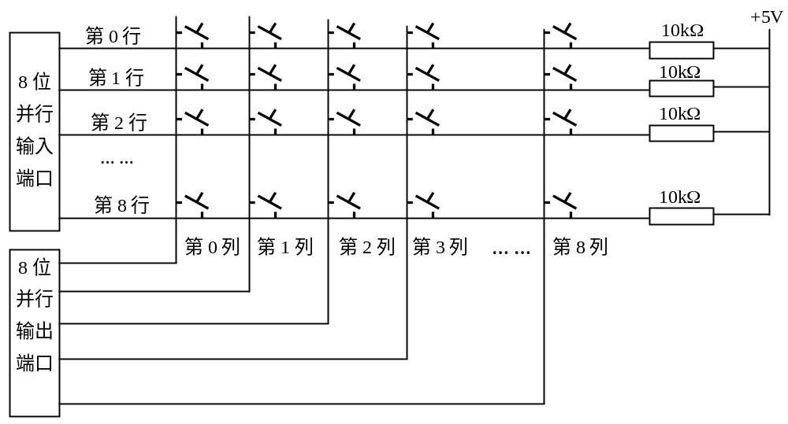
无握手并行接口-按键接口
线性键盘
  每一个按键需要占用I/O端口的一根口线
矩阵键盘
  所有按键按行、列排列，较节约I/O口线
  非编码键盘：主CPU处理按键的操作，降低了主CPU的效率
  编码键盘： 使用专用的CPU（单片机）处理按键操作， 缓减主CPU的负担
VCC
并行端口

Slide 43
采用扫描法的8×8矩阵键盘
10k
Ω
+5V
第
0
行
8
位
第
1
行
10k
Ω
并行
第
2
行
10k
Ω
输入
……
端口
第
7
行
10k
Ω
第
0
列
第
1
列
第
2
列
第
3
列
……
第
7
列
8
位
并行
输出
端口
第一步：判断是否有键按下
  输出端口的各位都为低电平，即各列都为0
  读取输入端口数据，如果输入不等于FFH，则有键被按下
第二步：确定按键号
  确定按键的列数：输出扫描值，使某一列为低电平，其它为高电平；读取行值，看是否有行线处于低电平
  确定按键的行数：循环右移行值，直到为0

Slide 44
行扫描法程序流程
设键号
=0
，计数器
=
列数
列扫描初值
=11111110B
输出扫描值，使某一行为低电平
否
是否有一行接地？
扫描值循环左移一位，
是
使下一列为低电平
读进行值
键号
+8
，计数值
-
1
行值循环右移一位
键值+1
否
是
全部扫描完？
键盘
否
进位位为
0
？
是
命令
结束
处理

Slide 45
采用行反转法的8×8矩阵键盘
+5V
1. A口输出全0（“00H”）。
2. B口输入如为全1（“0FFH”）则表明无键按下，退出；否则继续向下，B口读入值包含按键所在列信息（如“0FEH”表示按键在第7列） 。
3. B口输出（2）中读入的数据（如“0FEH”）。
4 . A口输入按键所在行信息（如“0EFH”表示按键在第4行）。
5.根据（2）及（4）中读入的信息计算按键编码。
……
10k
Ω
8位并口A
10k
Ω
10k
Ω
……
10k
Ω
8位并口B

Slide 46
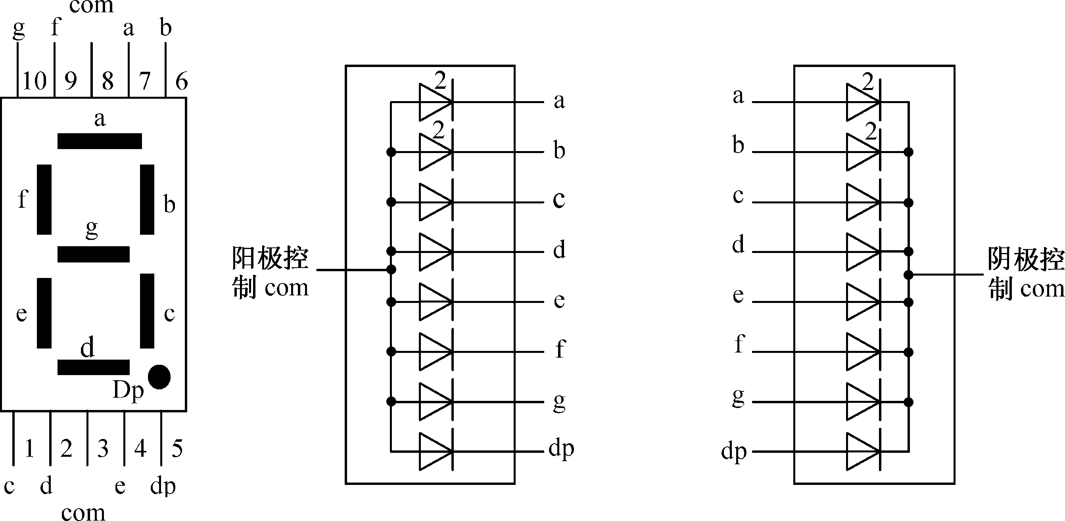
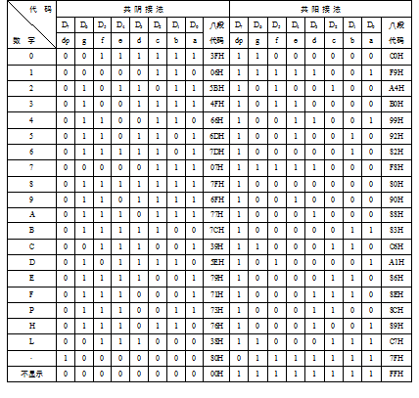
无握手并行接口-数码显示屏接口
共阴结构：输入控制端为高电平时，对应的LED亮
共阳结构：输入控制端为低电平时，对应的LED亮
多位数码管组成的数码显示屏可以有动态和静态两种显示方式

Slide 47
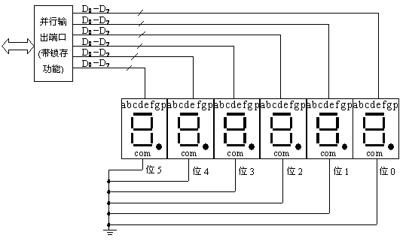
6×8数码显示屏静态显示接口

Slide 48
6×8数码显示屏动态显示接口
D
7
带锁存功能的并行输出端口
D
6
D
~D
D
5
0
7
D
4
D
3
D
2
D
1
D
0
段选有效
位选有效
D
5
位
5
位
4
位
3
位
2
位
1
位
0
带锁存功能的并行输出端口
D
D
~D
4
0
5
D
3
D
2
D
1
D
0

Slide 49
数码屏显示方式
静态显示：显示位数少时使用
  各位（8段）输入控制端分别与接口电路的输出端相连，占用I/O端口资源多；
  各段（LED）恒定地导通或截止；
动态显示：显示位数多时使用
  各位共享输入控制端，占用I/O端口资源少；
  需同时进行位选（选中被点亮的位）和段选（输入控制端确定各LED的发光情况）
  各位轮流显示一遍的总时间不能过长（不大于20ms）；

Slide 50
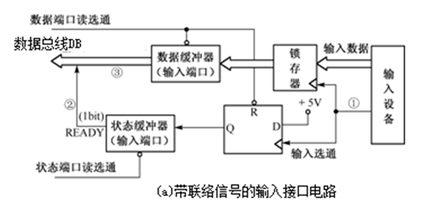
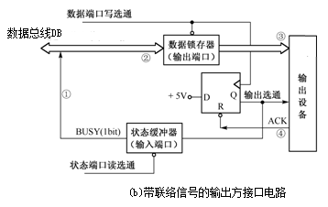
带握手信号的并行接口

Slide 51
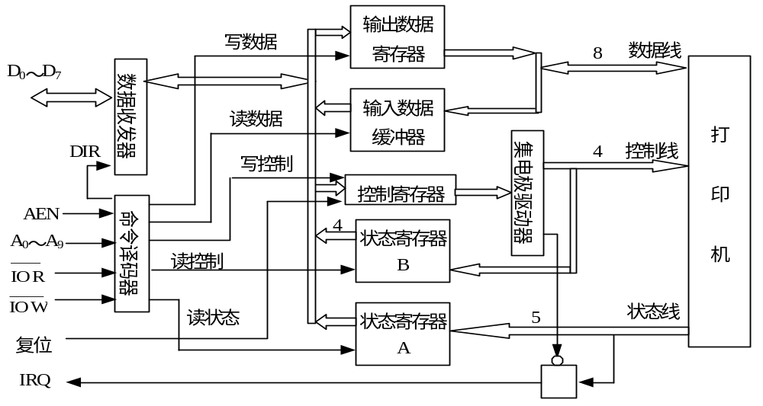
并行打印机接口

Slide 52
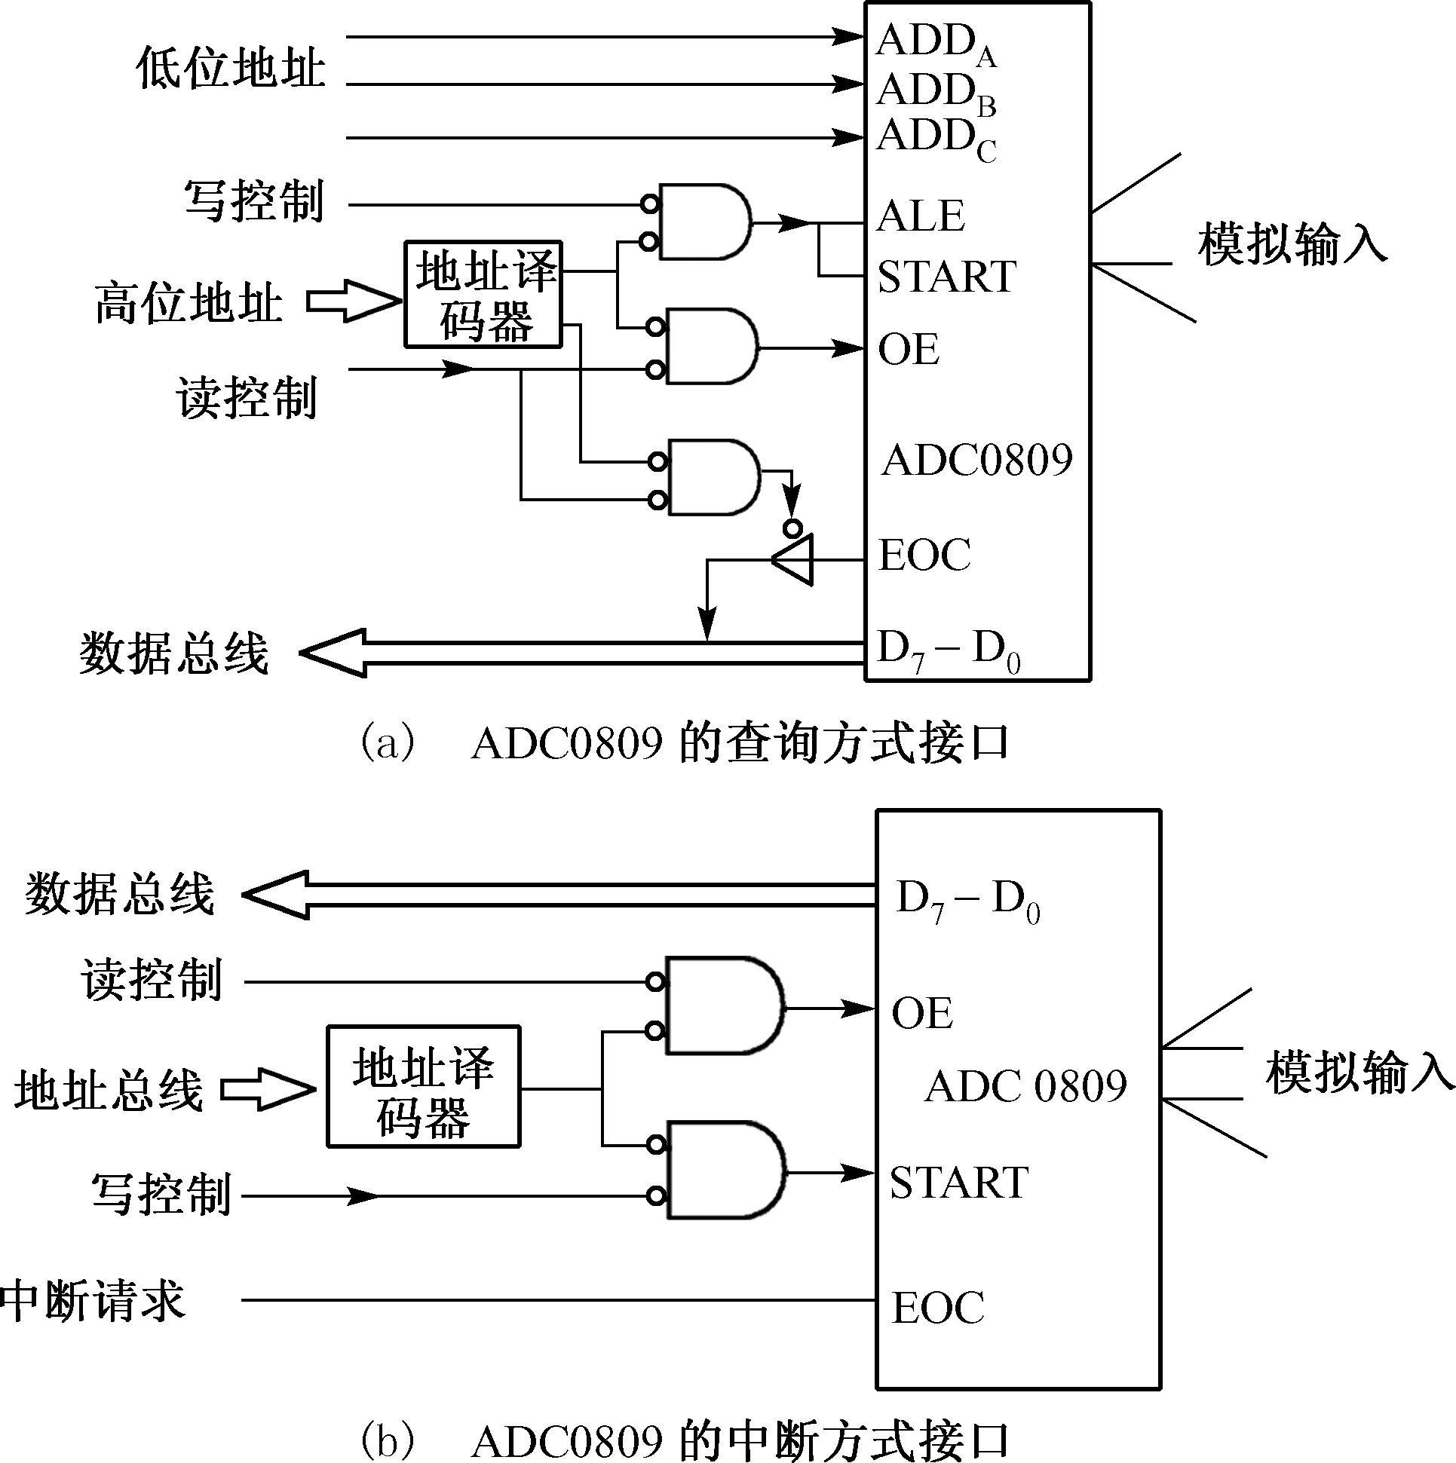
模/数转换接口

Slide 53
可编程输入/输出引脚
电源
三态输出控制位
多功能复用选择位
其他I/O中断请求信号
上拉控制位
I/O引脚
I/O数据输出
复用信号输出
毛刺滤除
中断允许位
PIO中断请求信号
边沿检测
I/O中断状态
毛刺滤除控制位
I/O数据输入

Slide 54
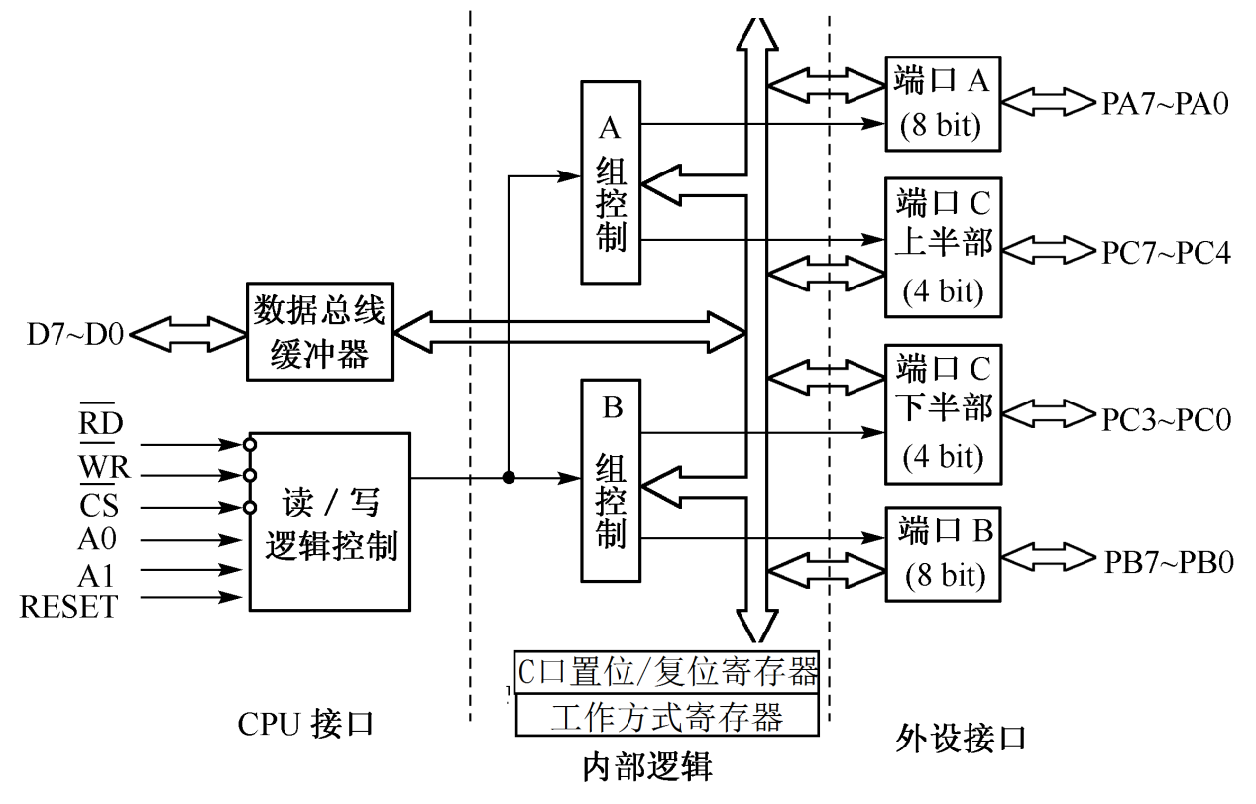
可编程并行接口

Slide 55
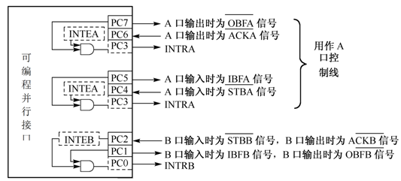
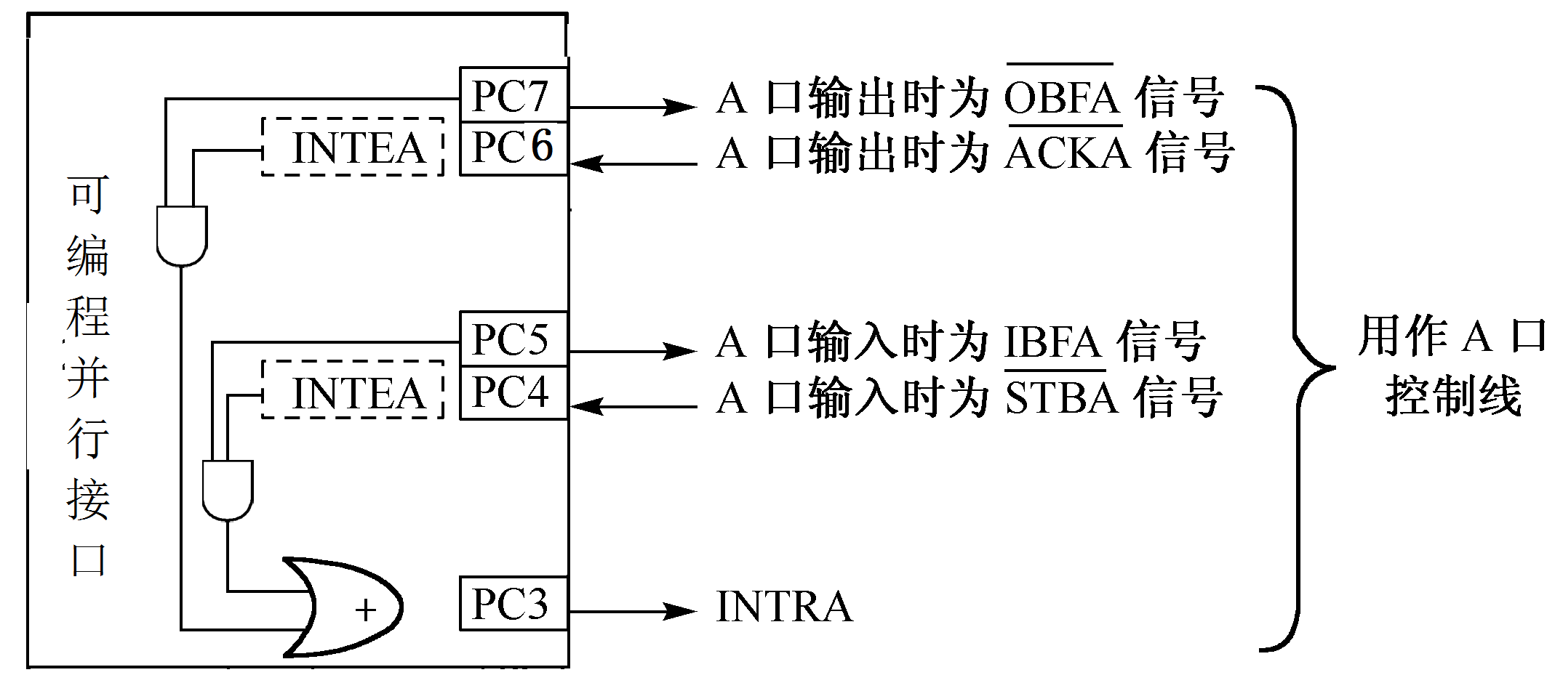
可编程并行端口的联络信号
单向端口
双向端口

Slide 56
工作方式控制字
D7
D6
D5
D4
D3
D2
D1
D0
1
0 输出
1 输入
PC3~PC0
B口
0 输出
1 输入
B口工作方式
0 方式0
1 方式1
PC7~PC4
0 输出
1 输入
A口
0 输出
1 输入
00 方式0
01 方式1
1x 方式2
A口工作方式
特征位，D7=1表示是方式控制字

Slide 57
C口置/复位控制字
D7
D6
D5
D4
D3
D2
D1
D0
0
0 复位
1 置位
无意义
选择操作位
设置内容
D3 D2 D1 | C端口位
0 0 0 | PC0
0 0 1 | PC1
0 1 0 | PC2
0 1 1 | PC3
1 0 0 | PC4
1 0 1 | PC5
1 1 0 | PC6
1 1 1 | PC7
特征位，D7=0
表示是C口按位
置位/复位控制字

Slide 58
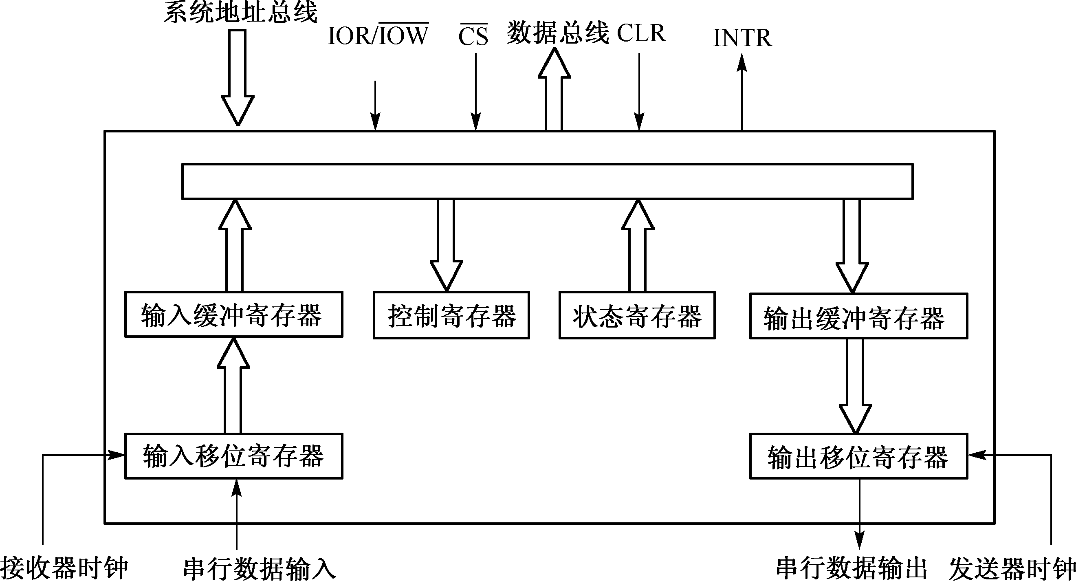
串行接口的设计
实现数据的串/并、并/串转换
实现串行数据的格式化(如自动加入起始位、校验位或同步字符等
实现差错控制（如异步通信中的帧格式错、奇偶校验错、溢出错等
实现接口间联络信号的解释和控制

Slide 59
SPI接口:同步全双工串行接口
接收缓存寄存器
接收移位寄存器
SOMI
时钟源
接收控制寄存器
接收时钟控制
时钟源选择与分频器
时钟相位与极性控制
SCK
发送时钟控制
发送控制寄存器
控制寄存器
发送缓存寄存器
发送移位寄存器
MOSI
SS

Slide 60
RS232:异步全双工串行接口
接收缓冲器
接收移位寄存器
接收同步控制器
RXD
波特率寄存器
波特率发生器
时钟源
发送移位寄存器
发送缓冲器
发送同步控制器
TXD
状态寄存器
差错控制寄存器
MODEM寄存器
MODEM接口信号
控制寄存器
中断识别寄存器
INT
中断允许寄存器

Slide 61

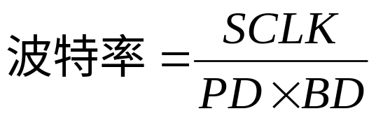
波特率发生器
波特率与系统时钟频率有关，通常可以通过设置分频器的分频值达到波特率一致的目的；
SCLK：本地串口的时钟源频率
PD： 预分频因子
BD： 波特率因子
波特率寄存器
本地时钟
SCLK
预分频器
PD
分频器
BD
波特率
（发送时钟）
串口接收采样时钟

Slide 62
本章小节
6.1 输入/输出接口基础
功能与结构、 端口编址方式（独立、统一）、地址共用
6.2 信息传输控制方式
    程序控制传输方式：无条件、条件查询
    中断传输方式
    直接存储器访问（DMA）方式
    通道方式
  6.3 并行接口设计技术
    无握手信号的并行接口 矩阵键盘、数码显示屏
    带握手信号的并行接口 查询、中断
    可编程并行接口
  6.4 串行接口设计技术

